Slide 1
IT日本語(1)
期末発表の案内

Slide 2
発表に関して

Slide 3
発表のテーマ
ツールを使って、発表テーマをランダムに決まります
OSI基本参照モデル
TCP/IPプロトコル
IPアドレス
クラスとサブネット
LAN
WAN
誤り制御

Slide 4

チーム作成
チーム毎にブレークアウトルームに分かれます
発表テーマがランダムに決まります
チーム毎で話し合って、以下を決めてください
チームリーダー
チーム名
発表準備のスケジュール

Slide 5
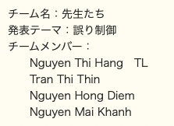
チーム作成
チームリーダーはチーム名、発表テーマ、チームメンバーをMSTeamsのチャットへ報告します
■ 報告フォーマット
■ サンプル
チーム名：○○○○○○
発表テーマ：○○○○○
チームメンバー：
○○○○○○ TL
○○○○○○
○○○○○○
○○○○○○
Notes:
ここでちょっと待つ

Slide 6
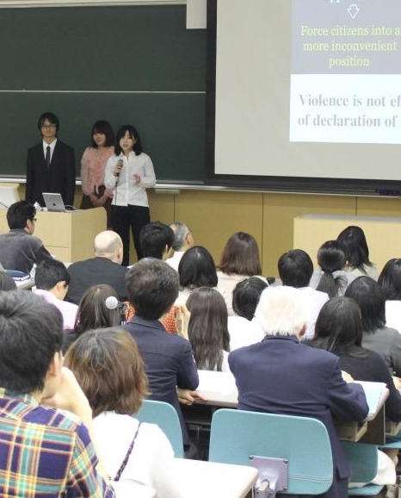
発表の内容
チームの紹介
テーマの紹介
テーマの説明
まとめ

Slide 7
発表の注意点
注意点
発表時間は10分です
Googleスライドで作ります
スライドは15枚以上作成します
チーム全員が日本語を使って説明します
チームの代表者は自分の画面を共有して発表します
発表者はカメラをONに設定します

Slide 8
発表の注意点
発表する時、下記のテクニックを使います
自信を持って話す 聞き手の目を見て、大きな声で話す オンラインの場合はカメラ目線（カメラを見る）
分かりやすいスライドを作成する 絵や文字をたくさん使わず、シンプルに作る
聞く人が理解しやすいように話す 聞く人に合わせた言葉を使う
聞き手とコミュニケーションを取る
聞き手に質問したり、同意を求めるなど

Slide 9



発表のタイムテーブル
発表準備（2分）
次の
グループへ
発表（10分）
1グループ
質疑応答（5分）
先生のフィードバック （3分）
1チーム合計20分となります

Slide 10
発表の質疑応答
質疑応答について
発表が終わった後、皆さんは発表内容に対する「質問」 「アドバイス」「フィードバック」をすることができる
手をあげて、先生に指名された学生は質問などを行う
手をあげて質問などをしてくれた学生には加点する うまく質問できなくても減点しない
手をあげて質問などをする学生がいない場合、 先生が質問などをする学生を指名する その場合、上手に質問などをできなかった学生は減点する
学習態度の点数に加点・減点する

Slide 11
評価に関して

Slide 12
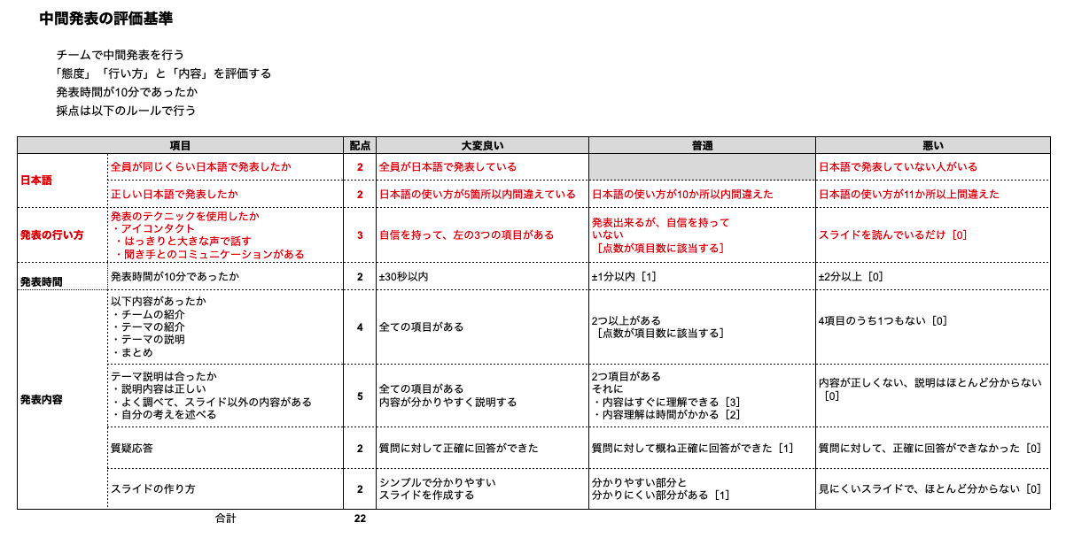
発表の評価
評価ルール https://sal.vn/HY217X

Slide 13
特別先生
皆さんの発表を評価するのは
私と特別先生です
特別先生は
ITが詳しく分からない人かもしれない
ITが分からない人でも分かるように 丁寧に分かりやすく説明しましょう
Notes:
毎回説明する

Slide 14
発表の準備

Slide 15
発表準備
来週の発表に向けて、チームで準備を進めてください
① Googleスライドを作成する
② Googleスライドを提出する 下記のURLのクラスのフォルダーに保存してください https://sal.vn/wcqol3
※ 締め切り：次の授業の前日 PM 13:00 まで
③ チーム全員で発表の練習を行う

Slide 16
中間発表の案内は終わりです
発表の準備を進めていきましょう！
Hẹn gặp lại vào buổi phát biểu tuần tới!

